Slide 1


Structuri de date și algoritmi Liste, Stive, Cozi (1)
Ș.L. Dr. Ing. Cristian Chilipirea
cristian.chilipirea@mta.ro

Slide 2
Inversarea unui șir

Slide 3
Inversarea unui șir
ABCDEF

Slide 4
Inversarea unui șir
BCDEF
push( )
A

Slide 5
Inversarea unui șir
CDEF
push( )
B
A

Slide 6
Inversarea unui șir
DEF
push( )
C
B
A

Slide 7
Inversarea unui șir
EF
push( )
D
C
B
A

Slide 8
Inversarea unui șir
F
push( )
E
D
C
B
A

Slide 9
Inversarea unui șir
push( )
E
F
D
C
B
A

Slide 10
Inversarea unui șir
F
E
D
C
B
A

Slide 11
Inversarea unui șir
F
pop()
E
D
C
B
A

Slide 12
Inversarea unui șir
F
pop()
E
D
C
B
A

Slide 13
Inversarea unui șir
E
pop()
D
C
B
A
Afișare: F

Slide 14
Inversarea unui șir
D
pop()
C
B
A
Afișare: FE

Slide 15
Inversarea unui șir
C
pop()
B
A
Afișare: FED

Slide 16
Inversarea unui șir
B
pop()
A
Afișare: FEDC

Slide 17
Inversarea unui șir
A
Afișare: FEDCB

Slide 18
Inversarea unui șir
Afișare: FEDCBA

Slide 19
Corectitudinea parantezelor unui expresii
http://chilipirea.ro/sda

Slide 20
Corectitudinea parantezelor unui expresii
[(1+2)-3*(2+1)]
{[()]}
[(()]
[)(]
[(1+)*2(3)]
{1+2+3+[2*3]*(1+2)}
{1+2+3+[2*3*(1+2])}
{1+2+3+[2*3]*(1+2)))
Care expresii sunt corecte?

Slide 21
Corectitudinea parantezelor unui expresii
Parcurgem șirul de caractere
Ignorăm orice caracter cu excepția [ ] ( ) { }
Pentru caracterele ( [ { adăugăm pe acestea pe stivă
Pentru caracterele ) ] } scoatem capul stivei și verificăm dacă se potrivește
Dacă nu avem ce scoate expresia este greșită
Dacă nu expresia este greșită
Când terminăm șirul știm că expresia este corectă

Slide 22
Corectitudinea parantezelor unui expresii
[(1+2)-3*(2+1)]

Slide 23
Corectitudinea parantezelor unui expresii
(1+2)-3*(2+1)]
push( )
[

Slide 24
Corectitudinea parantezelor unui expresii
1+2)-3*(2+1)]
push( )
(
[

Slide 25
Corectitudinea parantezelor unui expresii
1+2)-3*(2+1)]
(
[

Slide 26
Corectitudinea parantezelor unui expresii
+2)-3*(2+1)]
(
[

Slide 27
Corectitudinea parantezelor unui expresii
2)-3*(2+1)]
(
[

Slide 28
Corectitudinea parantezelor unui expresii
)-3*(2+1)]
(
[

Slide 29
Corectitudinea parantezelor unui expresii
-3*(2+1)]
pop()
)
(
[

Slide 30
Corectitudinea parantezelor unui expresii
-3*(2+1)]
(
pop()
)
[

Slide 31
Corectitudinea parantezelor unui expresii
3*(2+1)]
[

Slide 32
Corectitudinea parantezelor unui expresii
*(2+1)]
[

Slide 33
Corectitudinea parantezelor unui expresii
(2+1)]
[

Slide 34
Corectitudinea parantezelor unui expresii
2+1)]
push( )
(
[

Slide 35
Corectitudinea parantezelor unui expresii
2+1)]
(
[

Slide 36
Corectitudinea parantezelor unui expresii
+1)]
(
[

Slide 37
Corectitudinea parantezelor unui expresii
1)]
(
[

Slide 38
Corectitudinea parantezelor unui expresii
)]
(
[

Slide 39
Corectitudinea parantezelor unui expresii
]
pop()
)
(
[

Slide 40
Corectitudinea parantezelor unui expresii
]
(
pop()
)
[

Slide 41
Corectitudinea parantezelor unui expresii
pop()
]
[

Slide 42
Corectitudinea parantezelor unui expresii
[
pop()
]

Slide 43
Corectitudinea parantezelor unui expresii
[(1+2)-3*(2+1)] Corectă

Slide 44
Corectitudinea parantezelor unui expresii
[)(]

Slide 45
Corectitudinea parantezelor unui expresii
)(]
push( )
[

Slide 46
Corectitudinea parantezelor unui expresii
)(]
[

Slide 47
Corectitudinea parantezelor unui expresii
(]
pop()
)
[

Slide 48
Corectitudinea parantezelor unui expresii
(] Incorect
[
pop()
)

Slide 49
Corectitudinea parantezelor unui expresii
[)(] Incorect

Slide 51
Stiva programului
http://pythontutor.com/c.html#mode=display
Ce problemă observați?
#include<stdlib.h>
int fun1() {
return 1;
}
void fun2() {
int d = 0;
fun1();
return;
}
int main() {
int a = 5;
int v[4] = { 0,1,2,3 };
int* vv = (int*)malloc(5);
vv[3] = 5;
fun2();
a = fun1();
return 0;
}

Slide 52
Stiva programului
http://pythontutor.com/c.html#mode=display
#include<stdlib.h>
int fun1() {
return 1;
}
void fun2() {
int d = 0;
fun1();
return;
}
int main() {
int a = 5;
int v[4] = { 0,1,2,3 };
int* vv = (int*)malloc(5 * sizeof(int));
vv[3] = 5;
fun2();
a = fun1();
return 0;
}

Slide 53
Stiva programului
#include<stdio.h>
#define N 5
void fun1() {
int v[N];
int i;
for (i = 0; i < N; i++) {
v[i] = i;
printf("fun1: %p %i\n", v + i, v[i]);
}
}
void fun2() {
int z[N];
int i;
for (i = 0; i < N; i++) {
printf("fun2: %p %i\n", z + i, z[i]);
z[i] = 0;
}
}
Ce valori vor fi afișate de fun2?
int main() {
fun1();
fun2();
return 0;
}

Slide 54
Implementare reală linked lists
https://gcc.gnu.org/onlinedocs/gcc-4.6.2/libstdc++/api/a00922_source.html

Slide 56
1
Care este rădăcina arborelui?
2
3
4
5
6
7
8
9

Slide 57
1
Care sunt frunzele arborelui?
2
3
4
5
6
7
8
9

Slide 58
Afișarea unui arbore fără recursivitate
1
2
3
4
5
6
7
8
9

Slide 59
Afișarea unui arbore folosind o coadă
1
Adăugăm rădăcina în coadă
Până ce coada este goală
Scoatem un nod din coadă
Adăugăm toți copiii în coadă
2
3
4
5
6
7
8
9

Slide 60
Afișarea unui arbore folosind o coadă
1
1
2
3
4
5
6
7
8
9

Slide 61
Afișarea unui arbore folosind o coadă
2
1
3
2
3
4
4
5
6
7
8
9
Afișare:
1

Slide 62
Afișarea unui arbore folosind o coadă
3
1
4
2
3
4
5
5
6
7
8
9
Afișare:
1
2

Slide 63
Afișarea unui arbore folosind o coadă
4
1
5
2
3
4
5
6
7
8
9
Afișare:
1
2
3

Slide 64
Afișarea unui arbore folosind o coadă
5
1
6
2
3
4
7
5
6
7
8
9
Afișare:
1
2
3
4

Slide 65
Afișarea unui arbore folosind o coadă
6
1
7
2
3
4
8
5
6
7
8
9
Afișare:
1
2
3
4
5

Slide 66
Afișarea unui arbore folosind o coadă
7
1
8
9
2
3
4
5
6
7
8
9
Afișare:
1
2
3
4
5
6

Slide 67
Afișarea unui arbore folosind o coadă
1
8
9
2
3
4
5
6
7
8
9
Afișare:
1
2
3
4
5
6
7

Slide 68
Afișarea unui arbore folosind o coadă
1
9
2
3
4
5
6
7
8
9
Afișare:
1
2
3
4
5
6
7
8

Slide 69
Afișarea unui arbore folosind o coadă
1
2
3
4
5
6
7
8
9
Afișare:
1
2
3
4
5
6
7
8
9

Slide 70
Afișarea unui arbore folosind o stivă
1
2
3
4
5
6
7
8
9

Slide 71
Afișarea unui arbore folosind o stivă
1
Adăugăm rădăcina în stivă
Până ce stiva este goală
Scoatem un nod din stivă
Adăugăm toți copiii în stivă
2
3
4
5
6
7
8
9
Cum va fi afișat arborele?

Slide 72
Afișarea unui arbore folosind o stivă
1
2
3
4
5
6
7
8
9
Afișare:

Slide 73
Afișarea unui arbore folosind o stivă
1
2
3
4
5
6
7
8
9
1
Afișare:

Slide 74
Afișarea unui arbore folosind o stivă
1
2
3
4
4
5
6
7
3
8
9
2
Afișare:
1

Slide 75
Afișarea unui arbore folosind o stivă
1
7
2
3
4
6
5
6
7
3
8
9
2
Afișare:
1
4

Slide 76
Afișarea unui arbore folosind o stivă
1
2
3
4
6
5
6
7
3
8
9
2
Afișare:
1
4
7

Slide 77
Afișarea unui arbore folosind o stivă
1
2
3
4
5
6
7
9
3
8
9
2
Afișare:
1
4
7
6

Slide 78
Afișarea unui arbore folosind o stivă
1
2
3
4
5
6
7
3
8
9
2
Afișare:
1
4
7
6
9

Slide 79
Afișarea unui arbore folosind o stivă
1
2
3
4
5
6
7
8
9
2
Afișare:
1
4
7
6
9
3

Slide 80
Afișarea unui arbore folosind o stivă
1
2
3
4
5
6
7
8
9
5
Afișare:
1
4
7
6
9
3
2

Slide 81
Afișarea unui arbore folosind o stivă
1
2
3
4
5
6
7
8
9
8
Afișare:
1
4
7
6
9
3
2
5

Slide 82
Afișarea unui arbore folosind o stivă
1
2
3
4
5
6
7
8
9
Afișare:
1
4
7
6
9
3
2
5
8

Slide 83
Skip list

Slide 84
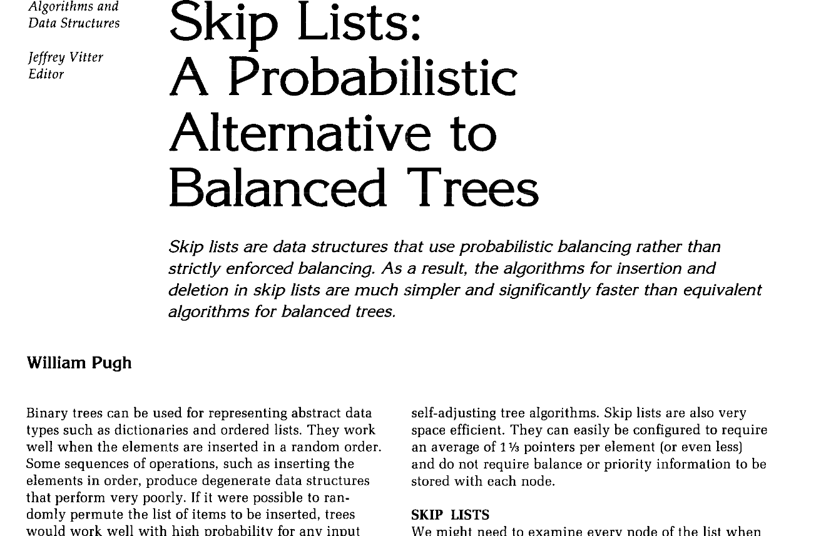

Skip Lists

Slide 85




Skip list
$$L_{3}$$
-∞
12
+∞
$$L_{2}$$
-∞
7
12
+∞
$$L_{1}$$
-∞
3
7
9
12
17
+∞
$$L_{0}$$
-∞
1
3
4
7
8
9
11
12
14
17
+∞

Slide 86
Skip list - search
for (i = top; i >= 0; i--) { //Li
while (searchValue > iterator->next->value) {
iterator = iterator->next;
}
if (searchValue == iterator->value)
return iterator;
iterator = iterator->down;
}

Slide 87
Skip list - remove
search(node);
removeFromAllLevels(node);

Slide 88
Skip list - insert
prevNode = search(node);
insert(prevNode->next, node, L0);
i = 1;
while (random % 2 != 0) {
insert(node, Li)
i++;
}

Slide 89
Skip list complexities
 | Vector | Listă | Skip list
Complexitate acces | O(1) | O(N) | O(log2(N))
Complexitate inserție | O(N) | O(N) | O(log2(N))
Complexitate inserție capete | O(N)/O(1) | O(1) | O(log2(N))
Complexitate ștergere | O(N) | O(N) | O(log2(N))
Complexitate ștergere capete | O(N)/O(1) | O(1) | O(log2(N))

Slide 90
Bloom Filters

Slide 91
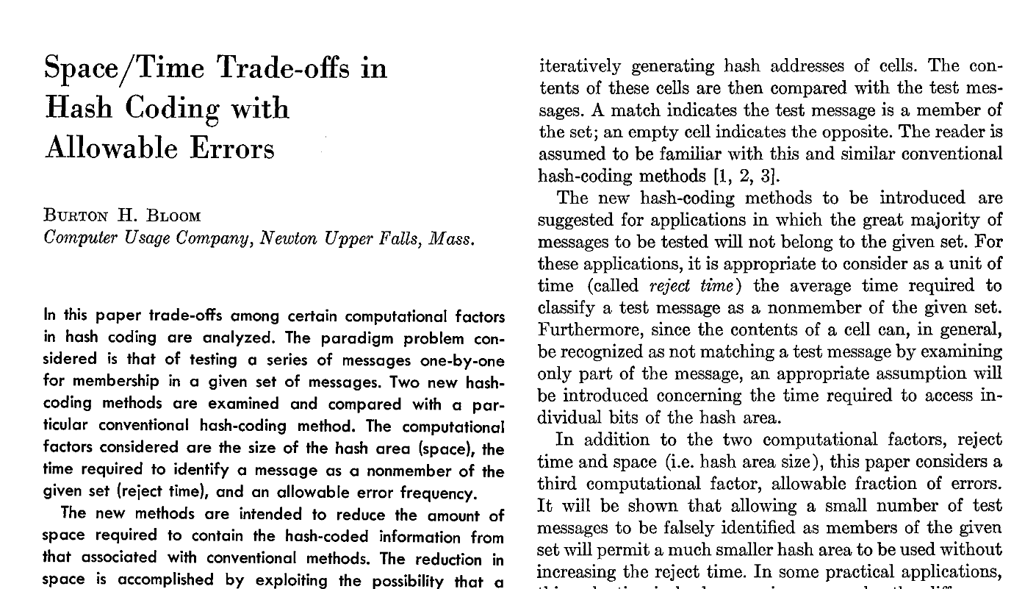
Bloom Filters

Slide 92
Silly Bloom Filters
5 | 0000_0101 | OR
1 | 0000_0001 | OR
3 | 0000_0011 | OR
32 | 0010_0000 | OR
33 | 0010_0001
 | =
 | ????_????

Slide 93
Silly Bloom Filters
5 | 0000_0101 | OR
1 | 0000_0001 | OR
3 | 0000_0011 | OR
32 | 0010_0000 | OR
33 | 0010_0001
 | =
Rez | 0010_0111

Slide 94
Silly Bloom Filters
Rez | 0010_0111 | AND
Număr | inițial
 | =
?? | ????_????

Slide 95
Silly Bloom Filters
Rez | 0010_0111 | AND
1 | 0000_0001
 | =
1 | 0000_0001

Slide 96
Silly Bloom Filters
Rez | 0010_0111 | AND
5 | 0000_0101
 | =
5 | 0000_0101

Slide 97
Silly Bloom Filters
Rez | 0010_0111 | AND
33 | 0010_0001
 | =
33 | 0010_0001

Slide 98
Silly Bloom Filters
Rez | 0010_0111 | AND
x | ????_????
 | =
x | ????_????
Găsiți x diferit de numerele inițiale scris în zecimal și binar:

Slide 99
Confusion matrix
 | Pozitive reale | Negative reale
Pozitive prezise | True pozitive | False positives
Negative prezise | False negatives | True negatives

Slide 100
Confusion matrix
 |  | Fac parte din calcul inițial | NU fac parte din calcul inițial
 |  | Pozitive reale | Negative reale
x & BF == x | Pozitive prezise | True pozitives | False positives
x & BF != x | Negative prezise | False negatives | True negatives
Ce poate întoarce un (silly) bloom filter testat pe multiple numere?

Slide 101
Confusion matrix – bloom filters
 |  | Fac parte din calcul inițial | NU fac parte din calcul inițial
 |  | Pozitive reale | Negative reale
x & BF == x | Pozitive prezise | True pozitives | False positives
x & BF != x | Negative prezise | False negatives | True negatives

Slide 102
Bloom filter - creare
Un set de funcții hash (h1(); h2(); … hk())
Funcțiile returnează valori între 1 si N
Un șir de N biți initializați cu 0
Un input x pe care dorim să îl adăugăm filtrului, setăm cu 1 pozițiile hi(), oricare ar fi i.

Slide 103
Bloom filter - Verificare apartenență
Pentru un y pentru care dorim să știm dacă este în filtru.
Aplicăm toate funcțiile hi()
Dacă pe toate pozițiile returnate găsim 1 în vectorul de biți putem considera că y aparține setului de numere cu care a fost creat filtrul. (Putem avea false positives)
Dacă pe oricare poziție din cele returnate găsim 0 în vectorul de biți putem fi siguri că y nu a fost introdus în Bloom filter

Slide 104
Bloom filter – inițializare
0 | 0 | 0 | 0 | 0 | 0 | 0 | 0 | 0 | 0 | 0 | 0 | 0 | 0 | 0 | 0 | 0 | 0 | 0 | 0

Slide 105

Bloom filter – inițializare
$$X_{1}$$
0 | 0 | 0 | 0 | 0 | 0 | 0 | 0 | 0 | 0 | 0 | 0 | 0 | 0 | 0 | 0 | 0 | 0 | 0 | 0

Slide 106

Bloom filter – inițializare
$${h_{1}(X}_{1})=3$$
0 | 0 | 1 | 0 | 0 | 0 | 0 | 0 | 0 | 0 | 0 | 0 | 0 | 0 | 0 | 0 | 0 | 0 | 0 | 0

Slide 107

Bloom filter – inițializare
$${h_{2}(X}_{1})=7$$
0 | 0 | 1 | 0 | 0 | 0 | 1 | 0 | 0 | 0 | 0 | 0 | 0 | 0 | 0 | 0 | 0 | 0 | 0 | 0

Slide 108


Bloom filter – inițializare
$${h_{2}(X}_{1})=7$$
$${h_{2}(X}_{2})=7$$
0 | 0 | 1 | 0 | 0 | 0 | 1 | 0 | 0 | 0 | 0 | 0 | 0 | 0 | 0 | 0 | 0 | 0 | 0 | 0

Slide 109

Bloom filter – inițializare
$${h_{2}(X}_{1})=7$$
$${h_{1}(X}_{2})=20$$
0 | 0 | 1 | 0 | 0 | 0 | 1 | 0 | 0 | 0 | 0 | 0 | 0 | 0 | 0 | 0 | 0 | 0 | 0 | 1

Slide 110

Bloom filter – inițializare
$${h_{2}(X}_{1})=7$$
$${h_{2}(X}_{2})=3$$
0 | 0 | 1 | 0 | 0 | 0 | 1 | 0 | 0 | 0 | 0 | 0 | 0 | 0 | 0 | 0 | 0 | 0 | 0 | 1

Slide 111


Bloom filter – inițializare
$${h_{2}(X}_{1})=7$$
$${h_{2}(X}_{2})=3$$
$${h_{2}(X}_{3})=3$$
0 | 0 | 1 | 0 | 0 | 0 | 1 | 0 | 0 | 0 | 0 | 0 | 0 | 0 | 0 | 0 | 0 | 0 | 0 | 1

Slide 112

Bloom filter – inițializare
$${h_{2}(X}_{1})=7$$
$${h_{2}(X}_{2})=3$$
$${h_{1}(X}_{3})=7$$
0 | 0 | 1 | 0 | 0 | 0 | 1 | 0 | 0 | 0 | 0 | 0 | 0 | 0 | 0 | 0 | 0 | 0 | 0 | 1

Slide 113

Bloom filter – inițializare
$${h_{2}(X}_{1})=7$$
$${h_{2}(X}_{2})=3$$
$${h_{2}(X}_{3})=13$$
0 | 0 | 1 | 0 | 0 | 0 | 1 | 0 | 0 | 0 | 0 | 0 | 1 | 0 | 0 | 0 | 0 | 0 | 0 | 1

Slide 114

Bloom filter – inițializare
$${h_{2}(X}_{1})=7$$
$${h_{2}(X}_{2})=3$$
$${h_{2}(X}_{3})=13$$
0 | 0 | 1 | 0 | 0 | 0 | 1 | 0 | 0 | 0 | 0 | 0 | 1 | 0 | 0 | 0 | 0 | 0 | 0 | 1

Slide 115

Bloom filter – folosire
$${h_{2}(X}_{1})=7$$
$${h_{2}(X}_{2})=3$$
$${h_{2}(X}_{3})=13$$
0 | 0 | 1 | 0 | 0 | 0 | 1 | 0 | 0 | 0 | 0 | 0 | 1 | 0 | 0 | 0 | 0 | 0 | 0 | 1
$${h_{2}(Y}_{1}=X_{2})=3$$

Slide 116

Bloom filter – folosire
$${h_{2}(X}_{1})=7$$
$${h_{2}(X}_{2})=3$$
$${h_{2}(X}_{3})=13$$
0 | 0 | 1 | 0 | 0 | 0 | 1 | 0 | 0 | 0 | 0 | 0 | 1 | 0 | 0 | 0 | 0 | 0 | 0 | 1
$${h_{1}(Y}_{1})=20$$

Slide 117

Bloom filter – folosire
$${h_{2}(X}_{1})=7$$
$${h_{2}(X}_{2})=3$$
$${h_{2}(X}_{3})=13$$
0 | 0 | 1 | 0 | 0 | 0 | 1 | 0 | 0 | 0 | 0 | 0 | 1 | 0 | 0 | 0 | 0 | 0 | 0 | 1
$${h_{2}(Y}_{1})=3$$
OK

Slide 118

Bloom filter – folosire
$${h_{2}(X}_{1})=7$$
$${h_{2}(X}_{2})=3$$
$${h_{2}(X}_{3})=13$$
0 | 0 | 1 | 0 | 0 | 0 | 1 | 0 | 0 | 0 | 0 | 0 | 1 | 0 | 0 | 0 | 0 | 0 | 0 | 1
$${h_{1}(Y}_{2})=3$$

Slide 119

Bloom filter – folosire
$${h_{2}(X}_{1})=7$$
$${h_{2}(X}_{2})=3$$
$${h_{2}(X}_{3})=13$$
0 | 0 | 1 | 0 | 0 | 0 | 1 | 0 | 0 | 0 | 0 | 0 | 1 | 0 | 0 | 0 | 0 | 0 | 0 | 1
$${h_{1}(Y}_{2})=4$$
MISS

Slide 120
Bloom filter – folosire
$${h_{2}(X}_{1})=7$$
$${h_{2}(X}_{2})=3$$
$${h_{2}(X}_{3})=13$$
0 | 0 | 1 | 0 | 0 | 0 | 1 | 0 | 0 | 0 | 0 | 0 | 1 | 0 | 0 | 0 | 0 | 0 | 0 | 1
$${h_{1}(Y}_{3}!=X_{1}{h_{1}(Y}_{3}!=X_{2}{h_{1}(Y}_{3}!=X_{3})=4$$

Slide 121

Bloom filter – folosire
$${h_{2}(X}_{1})=7$$
$${h_{2}(X}_{2})=3$$
$${h_{2}(X}_{3})=13$$
0 | 0 | 1 | 0 | 0 | 0 | 1 | 0 | 0 | 0 | 0 | 0 | 1 | 0 | 0 | 0 | 0 | 0 | 0 | 1
$${h_{1}(Y}_{3})=3$$

Slide 122

Bloom filter – folosire
$${h_{2}(X}_{1})=7$$
$${h_{2}(X}_{2})=3$$
$${h_{2}(X}_{3})=13$$
0 | 0 | 1 | 0 | 0 | 0 | 1 | 0 | 0 | 0 | 0 | 0 | 1 | 0 | 0 | 0 | 0 | 0 | 0 | 1
$${h_{2}(Y}_{3})=13$$
FALSE OK

Slide 123
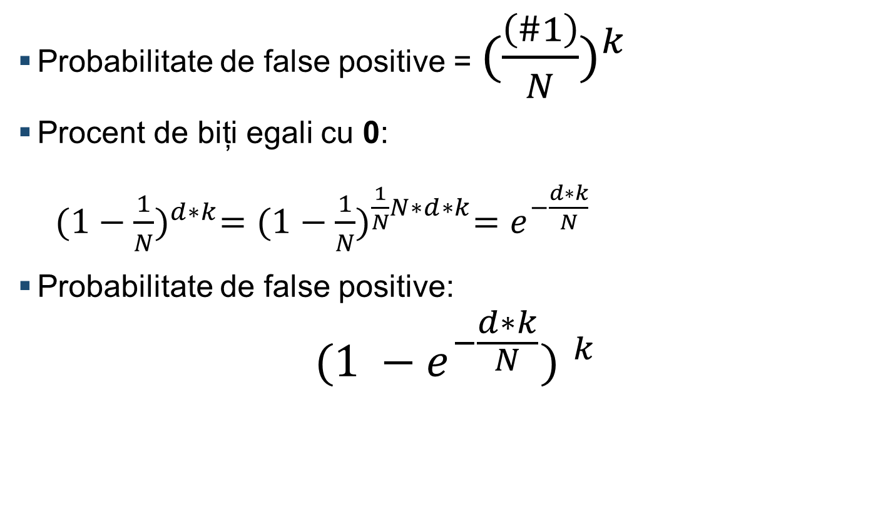
Bloom filter – Performanță
Probabilitate de false positive = ${(\frac{\left(\#1\right)}{N})}^{k}$
Procent de biți egali cu 0:
${(1−\frac{1}{N})}^{d∗k}={(1−\frac{1}{N})}^{\frac{1}{N}N∗d∗k}=e^{−\frac{d∗k}{N}}$
Probabilitate de false positive:
$${(1 −e^{−\frac{d∗k}{N}}) }^{k}$$
d numărul de valori din filtru
k numărul de funcții de hash
N numărul de biți

Slide 124
Bloom filter
Avantaje
Verificare extrem de rapidă (chiar mai rapid decât la hash map)
La hash map am avea O(1) dar constanta poate fi mare, unele cazuri O(N)
Memorie extrem de puțină (foarte bun pentru sisteme distribuite)
Dezavantaj
Nu poate fi folosit mereu deoarece este aproximativ (false positives)
Folosire:
Baze de date distribuite (se filtrează cererile)
Distribuirea liste imense (gen URL-uri nesigure)
Web Crawling – listă cu URL-uri deja crawluite
Sistem recomandări – bloom filter pentru fiecare utilizator verifică dacă a primit deja o recomandare

